Slide 1
Моделирование ионограмм наклонного зондирования методом обобщенной силы в трехмерной анизотропной ионосфере
Международная Байкальская молодежная
научная школа по фундаментальной физике
«ФИЗИЧЕСКИЕ ПРОЦЕССЫ В КОСМОСЕ И
ОКОЛОЗЕМНОЙ СРЕДЕ»
XVIII Конференция молодых ученых
«Взаимодействие полей и излучения с веществом»
г. Иркутск, 1 - 7 сентября 2024 г.
Носиков И.А.¹, Клименко М.В.¹, Падохин А.М.^{2,3},
Крашенинников И.В.³, Бессараб П. Ф.⁴
¹ Калининградский филиал Института земного магнетизма, ионосферы и распространения радиоволн им. Н. В. Пушкова РАН, г. Калининград, Россия
² Институт земного магнетизма, ионосферы и распространения радиоволн
им. Н. В. Пушкова РАН, г. Москва, Россия
³ Московский государственный университет им. М. В. Ломоносова, г. Москва, Россия
⁴ Университет Линнеус, г. Кальмар, Швеция

Slide 2
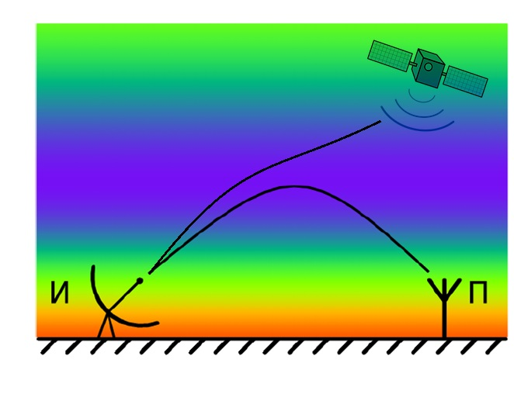
Мотивация
Решение двухточечной задачи о расчете лучевых траекторий радиоволн в неоднородной анизотропной ионосфере.
Граничные условия: положения передатчика и приемника зафиксированы.
Передатчик
Приемник

Slide 3
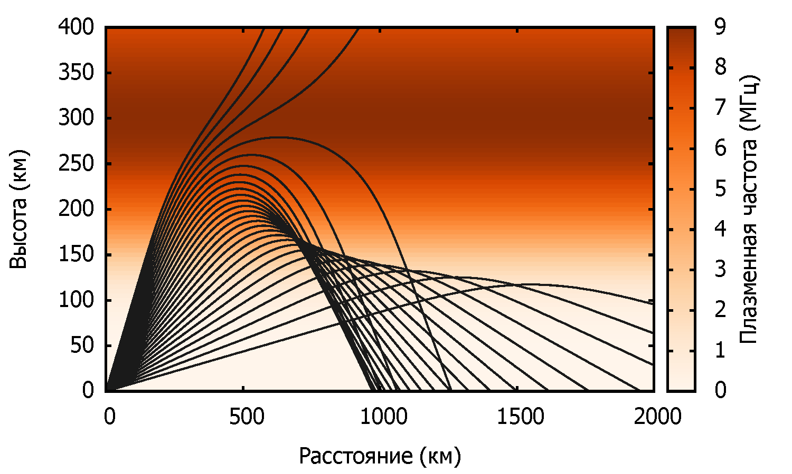
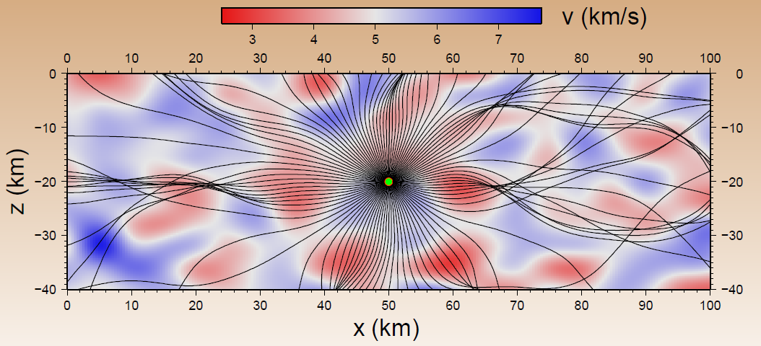
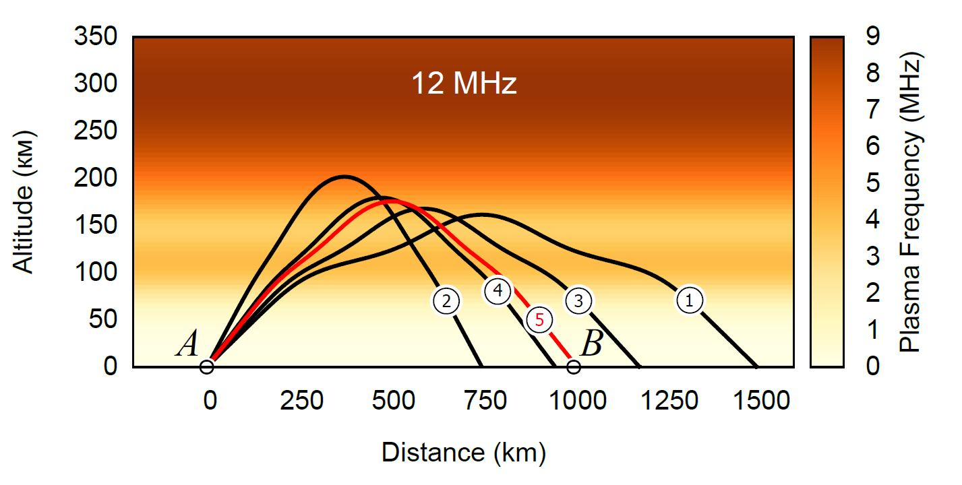
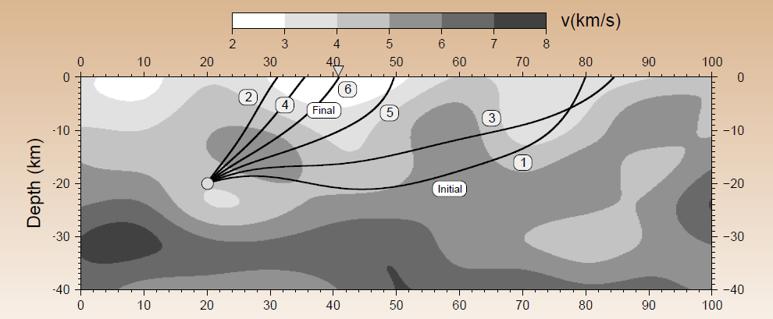
Метод пристрелки
Наиболее распространенным подходом является численное решение системы лучевых уравнений для задачи Коши, дополненное алгоритмом пристрелки для решения краевой задачи [Coleman, Analysis and Modeling of Radio Wave Propagation, 2017].
Rawlinson N., 2008

Slide 4
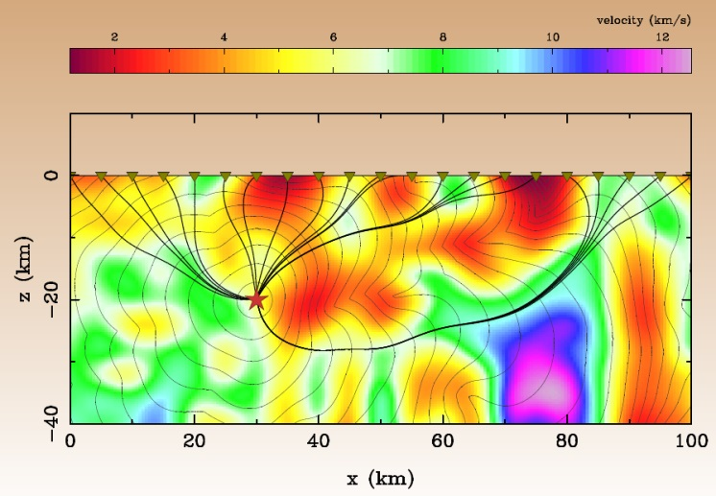
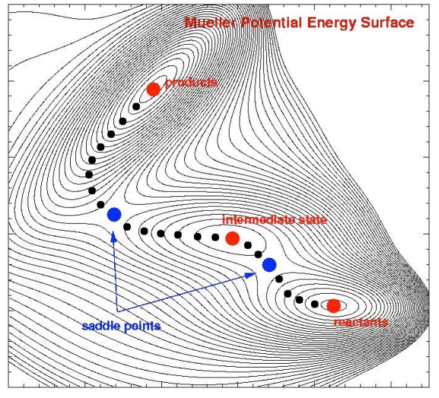
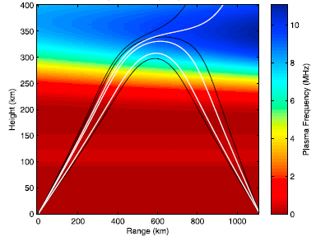
Прямой вариационный метод
[Rawlinson et al., Adv. Geophys., 2007]
Сейсмология (метод «изгибания»):
Um, J., Thurber, C. Bull. Seismol. Soc. Am., (1987).
Moser, T. J. et al. Bull. Seismol. Soc. Am., (1992).
Химическая физика (метод «упругой нити»):
Jónsson H., et al., Classical and Quantum Dynamics in Condensed Phase Simulations. (1998).
Henkelman G., et al., J. Chem. Phys., (2000).
Магнитная теория (метод «упругой нити»):
Bessarab, P. F., et al., Comp. Phys. Comm., (2013).
Bessarab, P. F., et al., Sci. reports, (2018).
Распространение радиоволн:
Воронков, В. A., Данилкин, И. П. КГУ, 29.07.85, № 5545-85 Деп.
Карпенко, A. П., Попов, А. В. М.: ИЗМИРАН. P. 51. (1986)
Coleman, C. J. Radio Science, (2011).
[Jónsson et al., 1998]
[Coleman, Radio Sci., 2011]

Slide 5
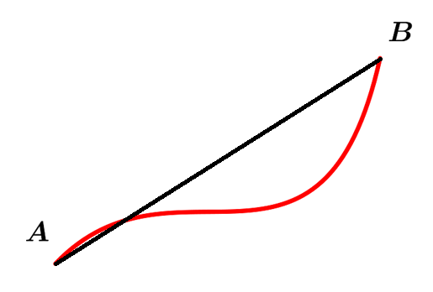
Прямой вариационный метод
Принцип стационарности для функционала лучевой траектории:
$$δS\left[γ\right]=δ\int_{A}^{B}{n\left(\vec{r}\right)}dl=0, [1]$$
где $n(\vec{r})$ — показатель преломления в точке $\vec{r}$; $dl$ — элемент длины луча $γ$. Перепишем выражение [1], используя метод трапеций :
$$S\left[γ\right]≈S\left(r\right)=\frac{1}{2}\sum_{i=0}^{N−2}{(n\left({\vec{r}}_{i+1}\right)+n({\vec{r}}_{i}))\left|{\vec{r}}_{i+1}−{\vec{r}}_{i}\right|}, \left[2\right]$$
где, $r=\left({\vec{r}}_{0},{\vec{r}}_{2}, …,{\vec{r}}_{i},…{\vec{r}}_{N−1}\right)$, $n_{i}=n({\vec{r}}_{i})$, $i$ – индекс рассматриваемой точки, $N$ – общее число точек кусочно-линейной кривой.
Задача о расчете лучей сводится к поиску стационарных точек функционала $S\left(r\right)$.
minima
saddle points
Начальное приближение
Кусочно-линейное
представление луча
Оптимальный путь

Slide 6
Вариационный подход с учетом анизотропии
Функционал фазового пути (целевая функция):
$$S\left(r, u\right)=\int_{A}^{B}{n\cos{α}dl},=\int_{A}^{B}{n∙\left(\vec{u}∙d\vec{l}\right)} [1а]$$
$$S\left(r, u\left(r\right)\right)≈\sum_{i=1}^{P}{n_{i}}{\vec{u}}_{i}\left({\vec{r}}_{i+1}−{\vec{r}}_{i}\right) [1б]$$
где $S\left(r, u\left(r\right)\right)=S\left({\vec{r}}_{2},{\vec{r}}_{3},…,{\vec{r}}_{P},{\vec{u}}_{1},{\vec{u}}_{2},…,{\vec{u}}_{P}\right)$, $P=N−1$, $N$ – число узлов, $\left\|{\vec{u}}_{i}\right\|=1$.
Антиградиент целевой функции (сила):
$$F=−\frac{dS}{dr}=\left(−\frac{dS}{d{\vec{r}}_{2}},−\frac{dS}{d{\vec{r}}_{3}},…,−\frac{dS}{d{\vec{r}}_{i}},…,−\frac{dS}{d{\vec{r}}_{P}}\right). [2]$$
Введем оператор дифференцирования по ${\vec{r}}_{i}$:
$$\frac{d }{d{\vec{r}}_{i}}=\frac{∂ }{∂{\vec{r}}_{i}}+\sum_{j=1}^{P}{\frac{d{\vec{ε}}_{j}}{d{\vec{r}}_{i}}\frac{∂ }{∂{\vec{ε}}_{j}}}$$
поворот ${\vec{u}}_{j}$ вдоль ${\vec{ε}}_{j}$
смещение ${\vec{r}}_{i}$
зависимость ${\vec{u}}_{j}$ от ${\vec{r}}_{i}$

Slide 7
$$A$$
$$1$$
$$\frac{∂S}{∂{\vec{ε}}_{i}}$$
$$\frac{∂S}{∂{\vec{u}}_{i}}$$
$$2$$
$${\left({\vec{u}}_{i}\frac{∂S}{∂{\vec{u}}_{i}}\right)\vec{u}}_{i}$$
$${\vec{ε}}_{i}$$
$${\vec{u}}_{i}$$
$$3$$
$${\vec{r}}_{i−1}$$
$$4$$
$$B$$
$$Z$$
$${\vec{r}}_{i}$$
$$\frac{∂S}{∂{\vec{ε}}_{i}}=\frac{∂S}{∂{\vec{u}}_{i}}−{\left({\vec{u}}_{i}\frac{∂S}{∂{\vec{u}}_{i}}\right)\vec{u}}_{i}$$
$$\left\|{\vec{u}}_{i}\right\|=1$$
$$O$$
$$Y$$
$$X$$

Slide 8
$$A$$
$${\vec{ξ}}_{i−1}^{}$$
$${\vec{η}}_{i−1}^{}$$
$${\vec{τ}}_{i−1}^{}$$
$${\vec{ξ}}_{i}^{}$$
$${\vec{r}}_{i−1}$$
$${\vec{η}}_{i}^{}$$
$${\vec{τ}}_{i}^{}$$
$$B$$
$$Z$$
$${\vec{r}}_{i}$$
$$O$$
$$Y$$
$$X$$

Slide 9
Градиент и гессиан целевой функции
В результате функционал в анизотропной ионосфере:
$$S\left(r, u\left(r\right)\right)≈\sum_{i=1}^{P}{n_{i}}{\vec{u}}_{i}\left({\vec{r}}_{i+1}−{\vec{r}}_{i}\right) [3]$$
Антиградиент целевой функции:
$$−\frac{dS}{d{\vec{r}}_{i}}=−\frac{∂S}{∂{\vec{r}}_{i}}−\sum_{j=1}^{P}{\frac{d{\vec{ε}}_{j}}{d{\vec{r}}_{i}}\frac{∂S}{∂{\vec{ε}}_{j}}} [4]$$
Элементы гессиана определяются выражением:
$$\frac{d^{2}S}{dr_{i}^{α}dr_{j}^{β}}=\frac{∂^{2}S}{∂r_{i}^{α}∂r_{j}^{β}}+\sum_{k,χ }{\frac{dε_{k}^{χ}}{dr_{j}^{β}}\frac{∂^{2}S}{∂r_{i}^{α}∂ε_{k}^{χ}}} [5]$$
Далее выражения [14 - 16] используются для поиска минимумов и седловых точек, как и в случае изотропной ионосферы!

Slide 10
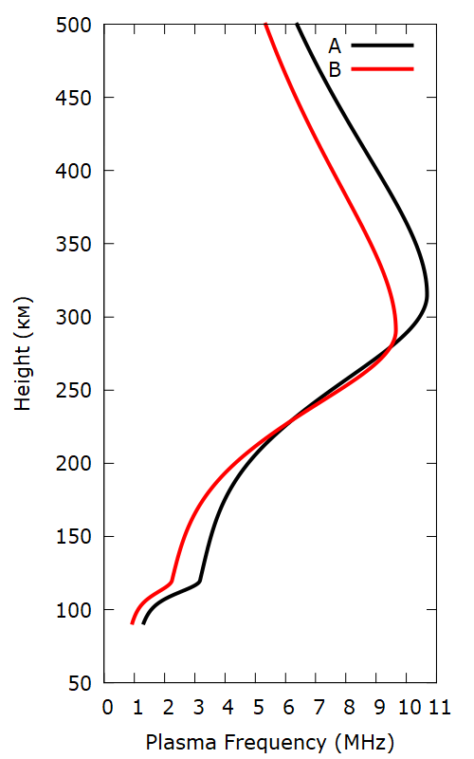
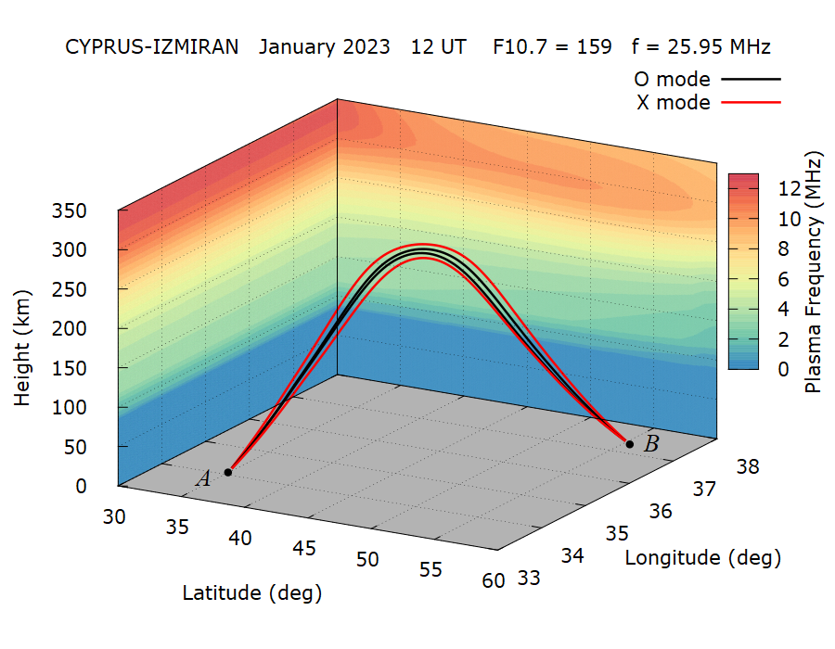
CYPRUS – IZMIRAN NeQuick2 IGRF13 01.2023 12 UT F10.7 = 159
25.95 MHz
O mode –
X mode –
верхние лучи
F2
нижние лучи
E

Slide 11
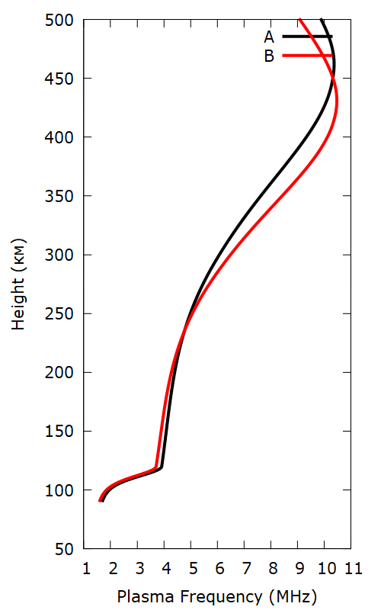
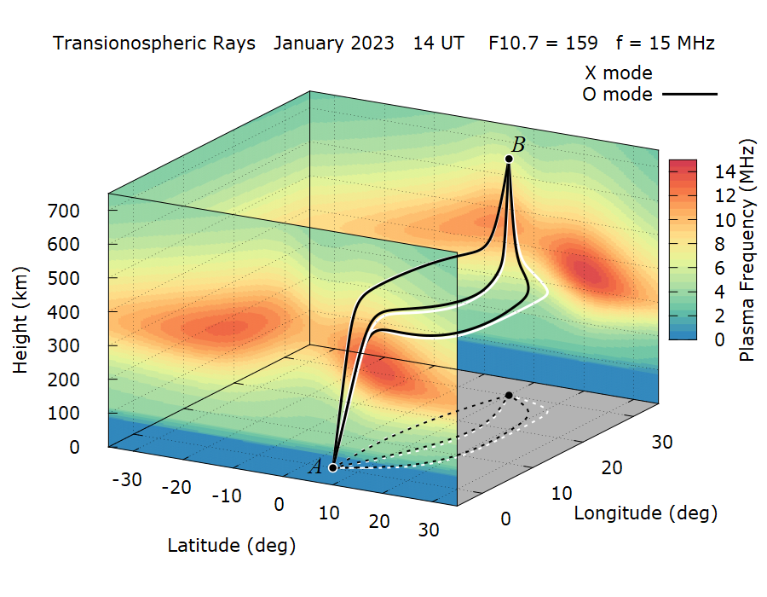
TRANSIONOSPHERIC RAYS NeQuick2 IGRF13 01.2023 14 UT F10.7 = 159
F2
O mode –
X mode –
15.0 MHz
минимумы
седло
E
проекции на земную поверхность

Slide 12
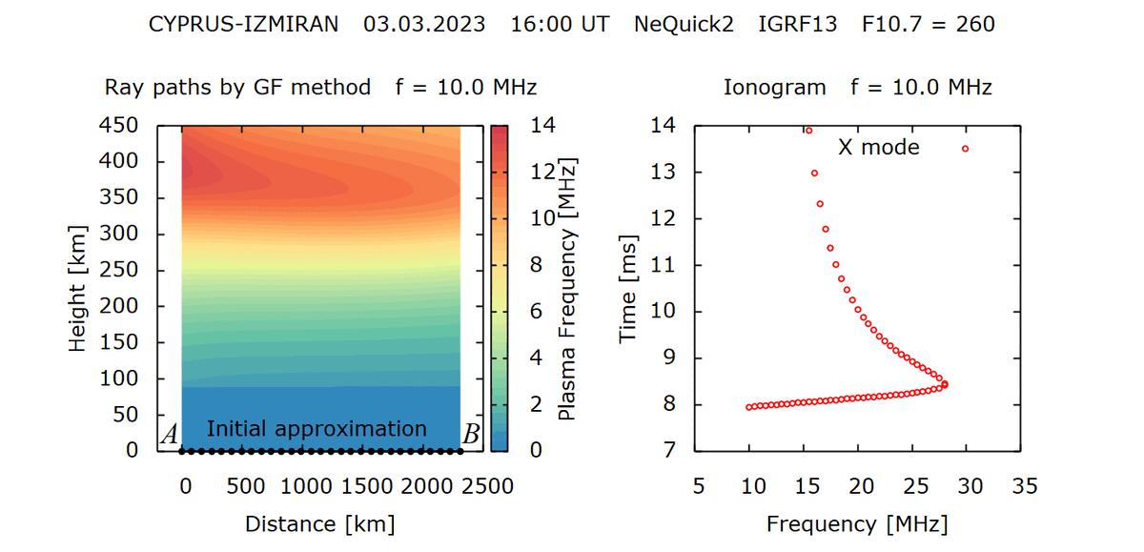
CYPRUS – IZMIRAN NeQuick2 IGRF13 03.2023 16 UT F10.7 = 260

Slide 13
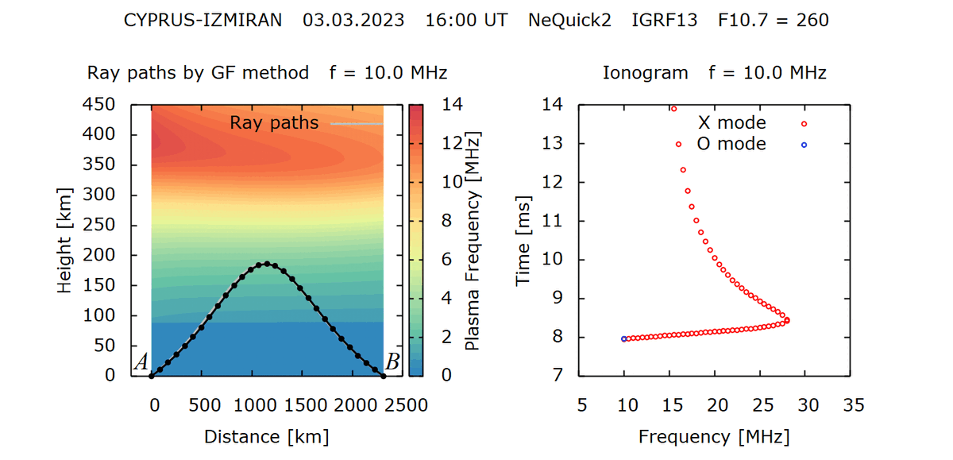
CYPRUS – IZMIRAN NeQuick2 IGRF13 03.2023 16 UT F10.7 = 260

Slide 14
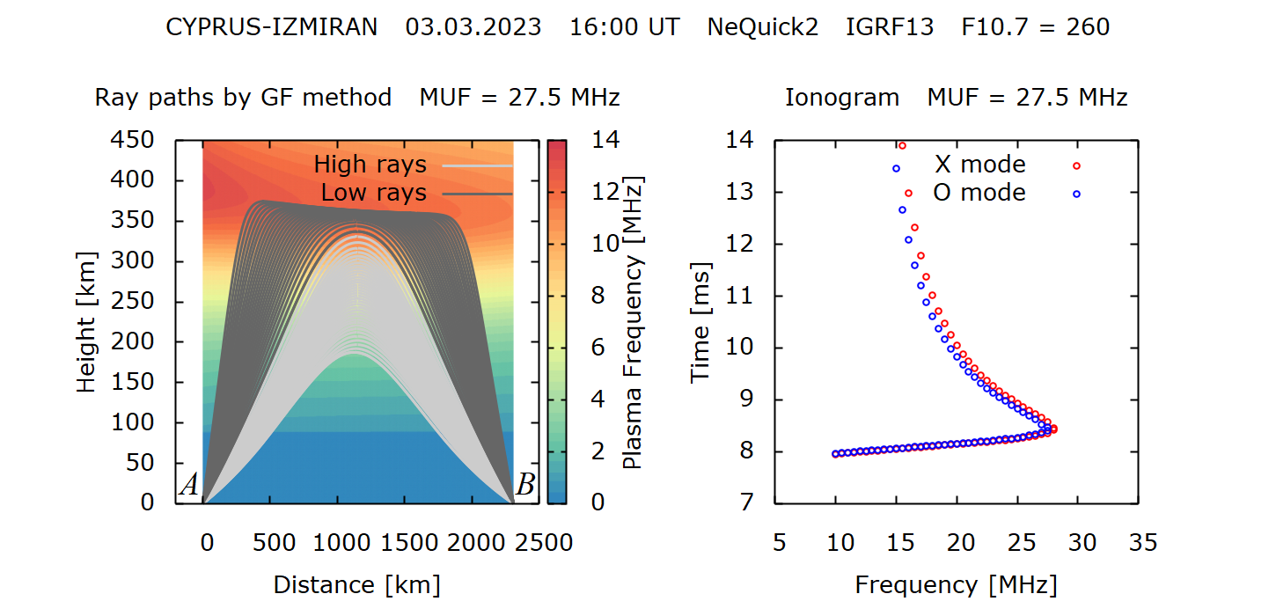
CYPRUS – IZMIRAN NeQuick2 IGRF13 03.2023 16 UT F10.7 = 260

Slide 15
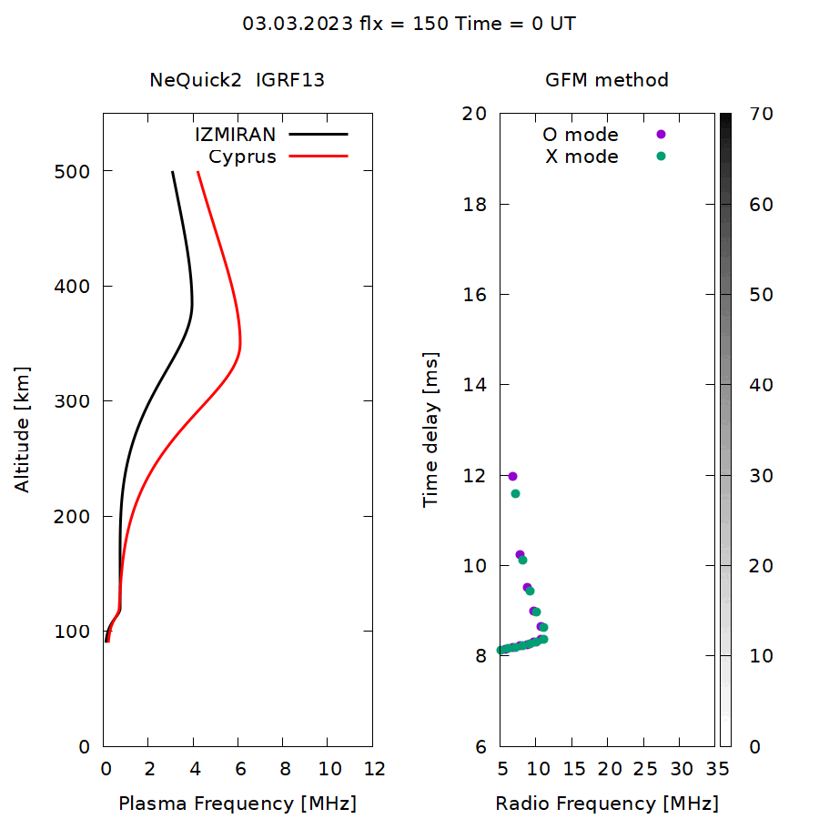
CYPRUS – IZMIRAN NeQuick2 IGRF13 03.2023 16 UT F10.7 = 260
F2
E

Slide 16
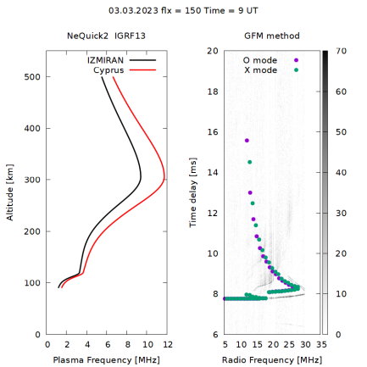
CYPRUS – IZMIRAN NeQuick2 IGRF13 03.2023 16 UT F10.7 = 260
F2
E

Slide 17
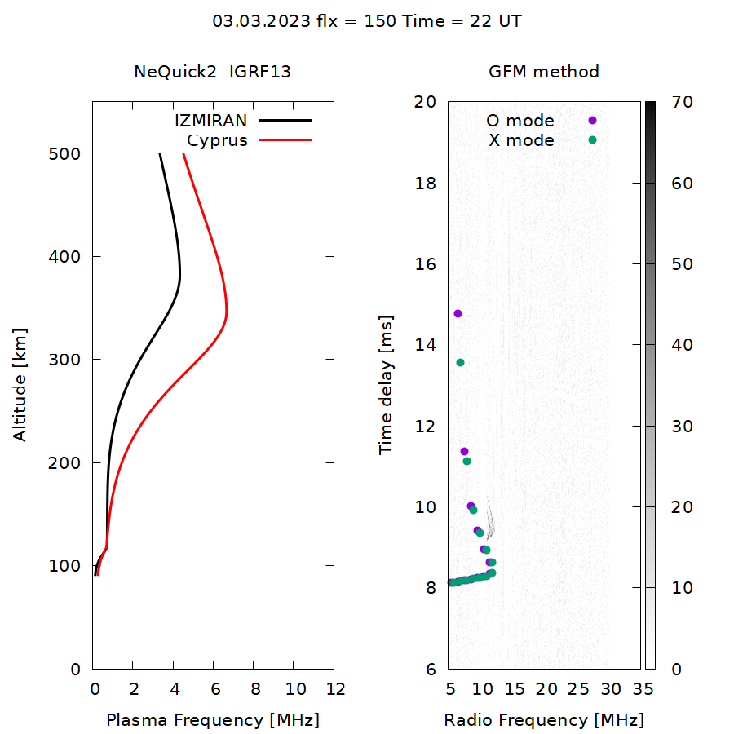
CYPRUS – IZMIRAN NeQuick2 IGRF13 03.2023 16 UT F10.7 = 260
F2
E

Slide 18
Заключение
В работе представлена реализация прямого вариационного метода и метода пристрелки в трехмерной анизотропной ионосфере:
Получены аналитические выражения для градиента и гессиана целевой функции.
Реализован вариант метода в реалистичной ионосфере с использованием модели NeQuick2 и IGRF13.
В текущей версии время расчета луча составляет 0.1 – 0.5 с., ионограммы – 1 – 2 мин.
Метод предполагается использовать с паре с методом пристрелки, взаимодополняющих друг друга в наиболее сложных задачах.

Slide 19
Спасибо за внимание!

Slide 20
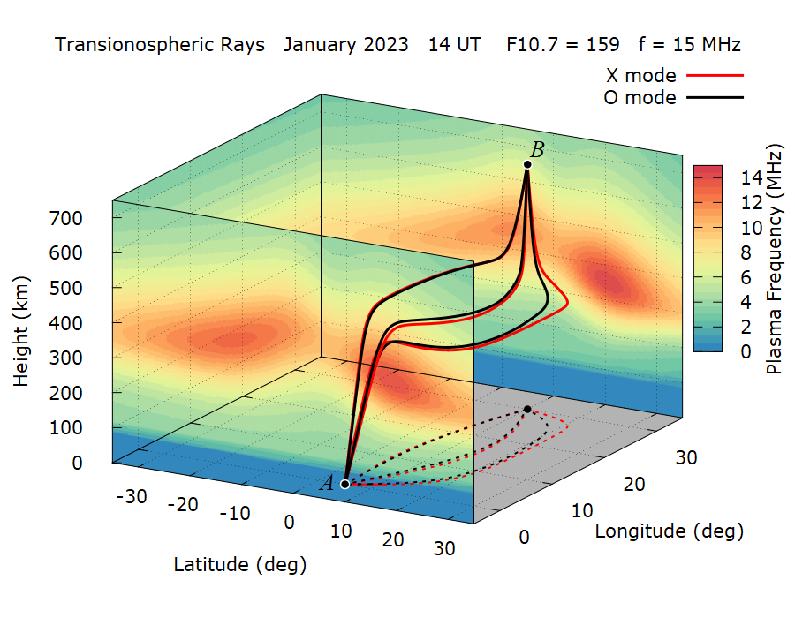
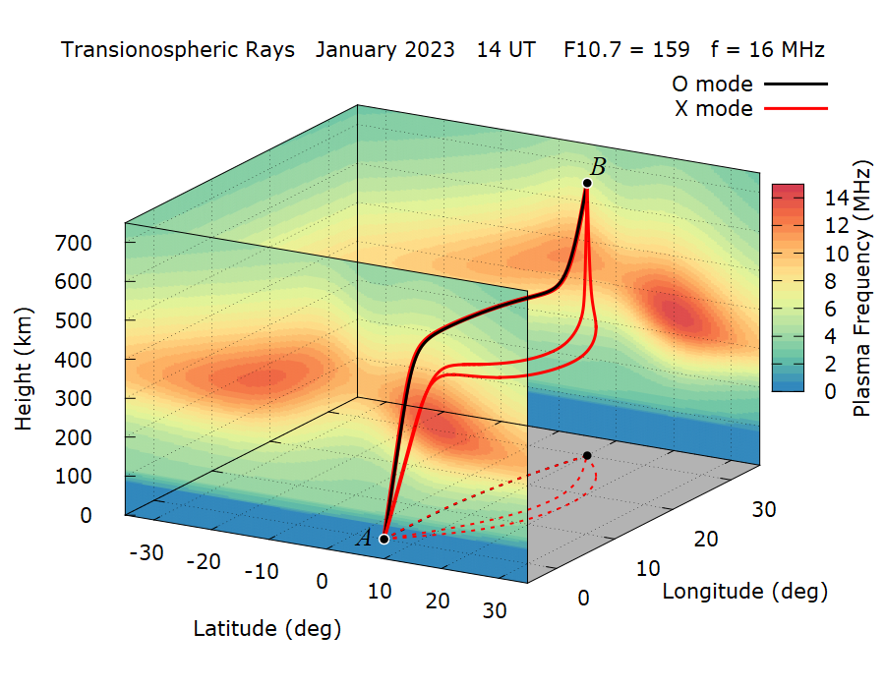
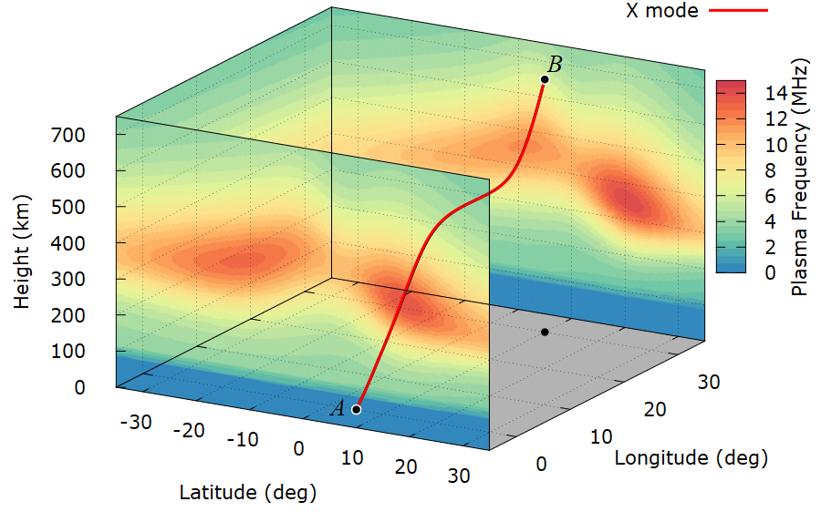
TRANSIONOSPHERIC RAYS NeQuick2 IGRF13 01.2023 14 UT F10.7 = 159
15.0 MHz
16.0 MHz
25.0 MHz

Slide 21
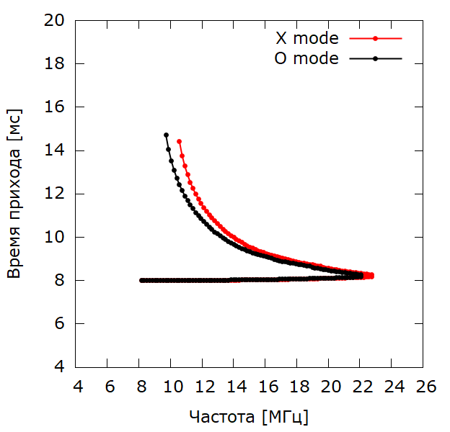
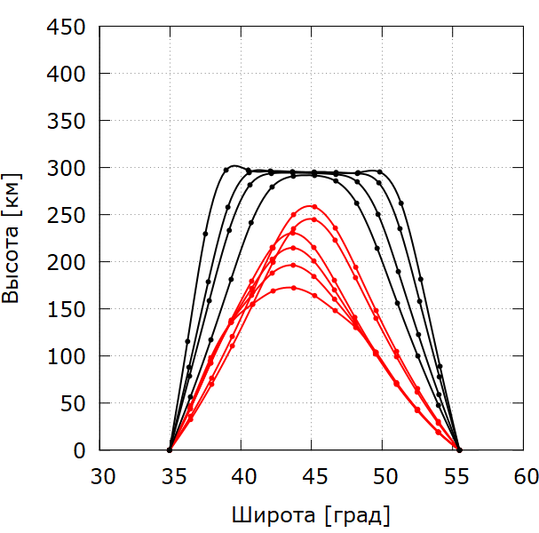
CYPRUS – IZMIRAN NeQuick2 IGRF13 01.2023 14 UT F10.7 = 159
Верхние
лучи
1F2+
Нижние
лучи
1F2-

Slide 22
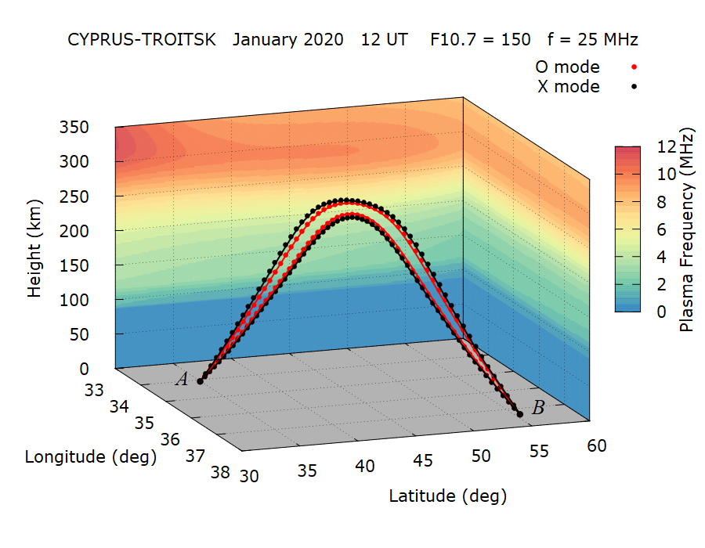
CYPRUS – IZMIRAN NeQuick2 IGRF13 01.2020 12 UT F10.7 = 150
25.0 MHz
верхние лучи
нижние
лучи

Slide 23
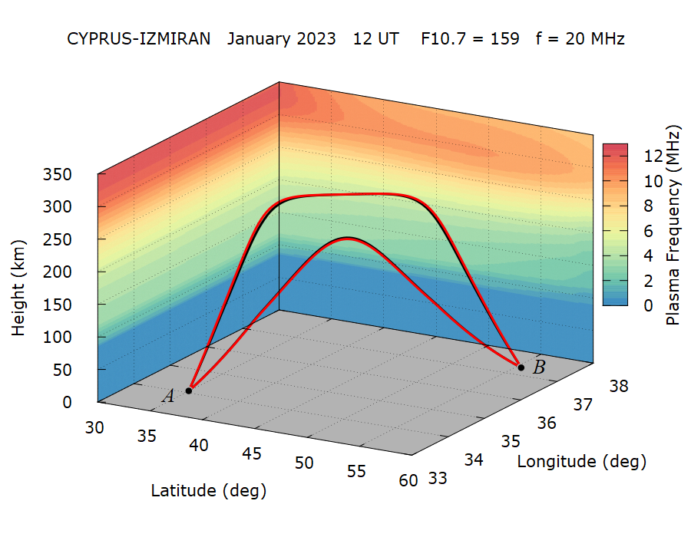
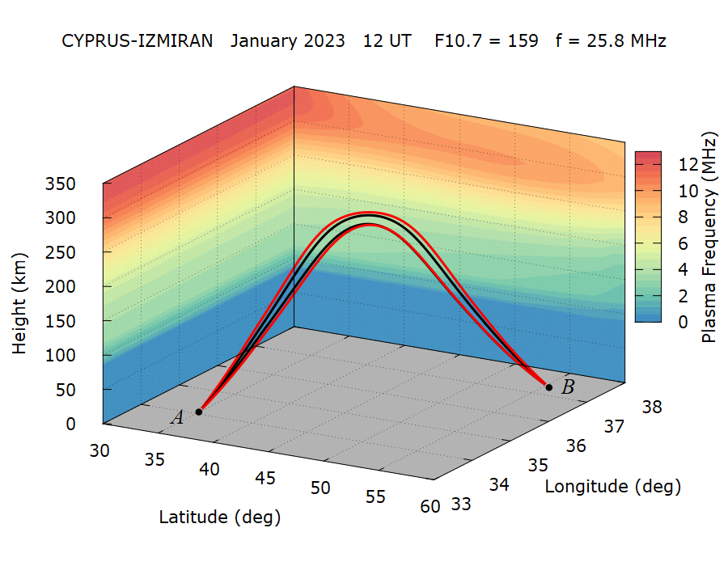
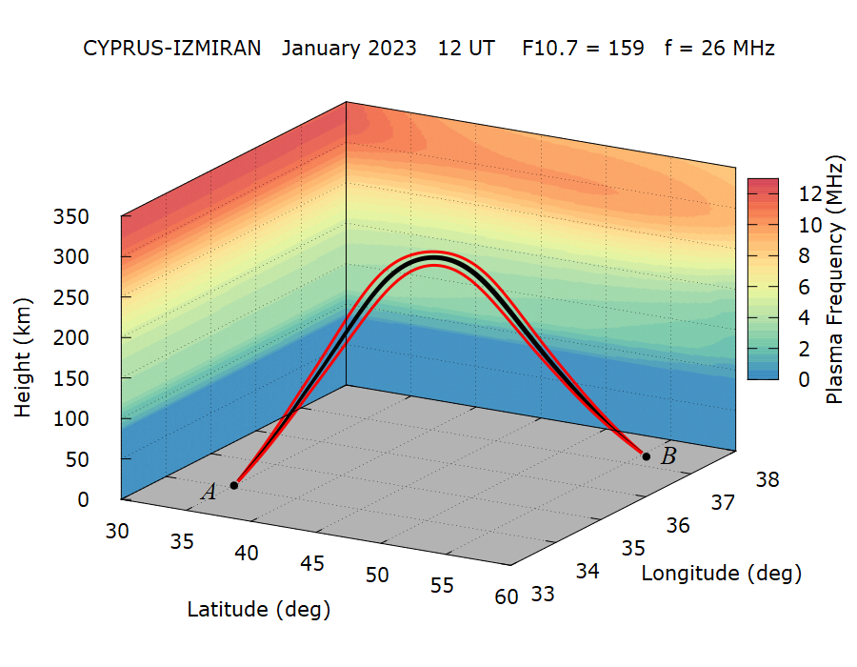
20.0 MHz
25.8 MHz
O mode –
X mode –
25.95 MHz
26.0 MHz
МПЧ

Slide 24
CYPRUS – IZMIRAN NeQuick2 IGRF13 01.2020 12 UT F10.7 = 150
25.0 MHz
верхние лучи
нижние
лучи

Slide 25
20.0 MHz
25.8 MHz
O mode –
X mode –
25.95 MHz
26.0 MHz
МПЧ

Slide 26
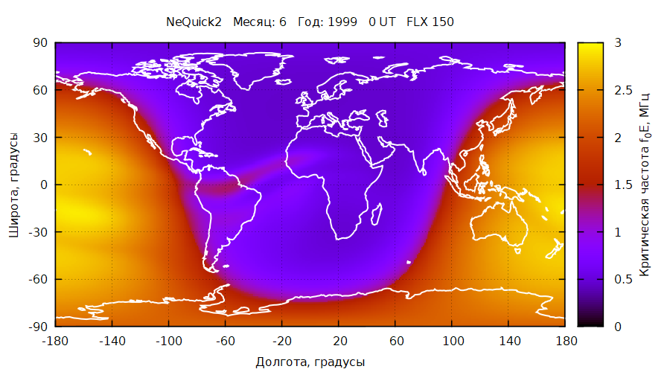
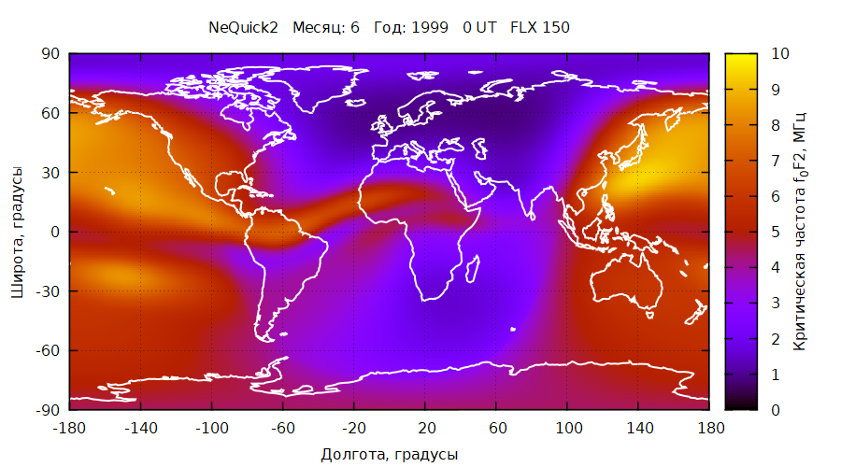
Модель ионосферы NeQuick2
Nava B., Coisson P., Radicella S. M. A new version of the NeQuick ionosphere electron density model //Journal of atmospheric and solar-terrestrial physics. – 2008. – Т. 70. – №. 15. – С. 1856-1862.

Slide 27
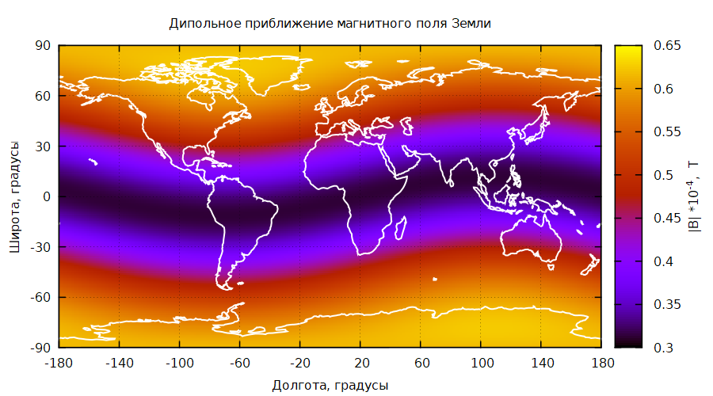
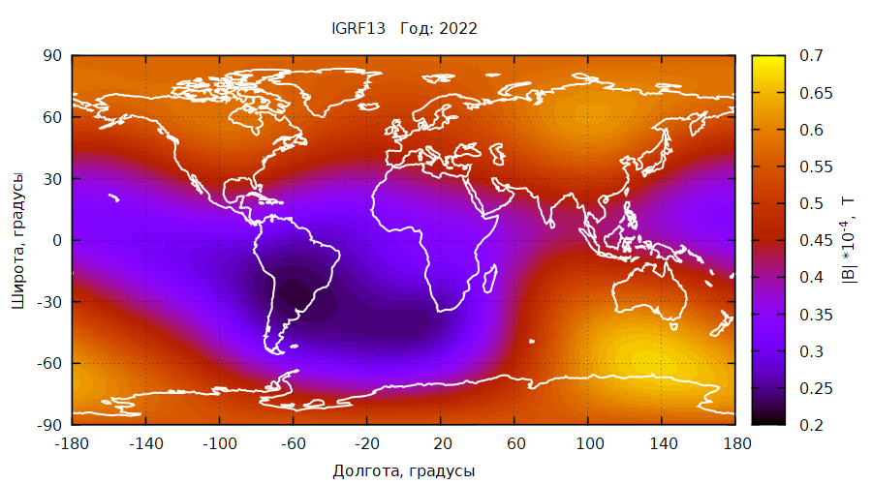
Модель магнитного поля
Диполь
IGRF13
Alken P., Thébault E., Beggan C. D., Amit H., Aubert J. et al. International geomagnetic reference field: the thirteenth generation // Earth, Planets and Space. – 2021. – Т. 73. – №. 1. – С. 1-25.

Slide 28
CYPRUS – IZMIRAN NeQuick2 IGRF13 01.2020 12 UT F10.7 = 150
25.0 MHz
верхние лучи
нижние
лучи

Slide 29
20.0 MHz
25.8 MHz
O mode –
X mode –
25.95 MHz
26.0 MHz
МПЧ

